Slide 1
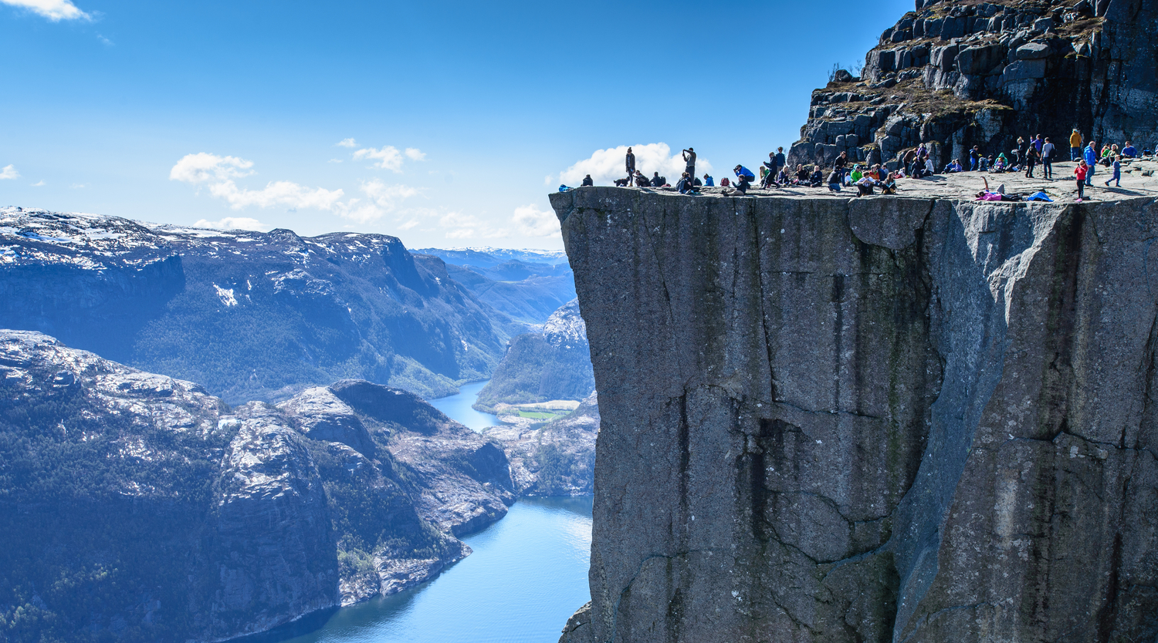
An Iorua

Slide 2
Cad atá ar eolas agat faoin Iorua?
Cén ilchríoch ina bhfuil an Iorua?
1
Cad is ainm do phríomhchathair na hIorua?
2
Cén cineál aeráide atá san Iorua?
3
Cé na hainmhithe a mhaireann san Iorua?
4
Cad iad na teangacha a labhraítear san Iorua?
5
Cliceáil ar an nasc seo thíos chun féachaint ar fhíseán gearr faoin Iorua: https://www.youtube.com/watch?v=5zxm7ugY7nY&feature=related

Slide 3
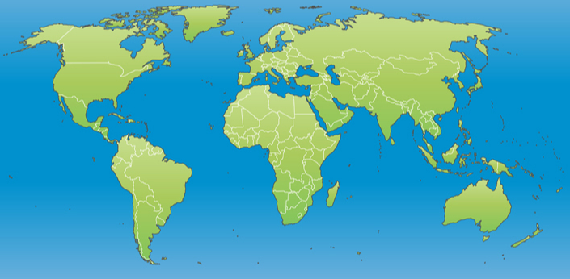
Cá háit ar domhan a bhfuil an Iorua?
Tá an Iorua san Eoraip. I dtuaisceart na hEorpa atá sí.

Slide 4
Amharc san Atlas!
Déan an tasc seo leis an duine in aice leat. Aimsígí léarscáil na hEorpa in Atlas Bunscoile agus freagraígí na ceisteanna seo a leanas faoin Iorua:
Cad is ainm do phríomhchathair na hIorua?
Cé mhéad tír a bhfuil teorainn acu leis an Iorua? Ainmnígí iad.
Cé na línte domhanleithid a théann tríd an Iorua?
Cé na línte domhanfhaid a théann tríd an Iorua?
Cén tír atá suite taobh ó dheas den Iorua?
Cad is ainm do na hoileáin atá amach ó chósta thiar thuaidh na hIorua?

Slide 5
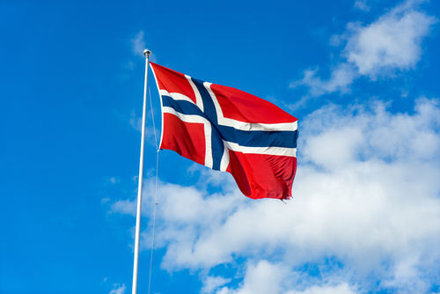
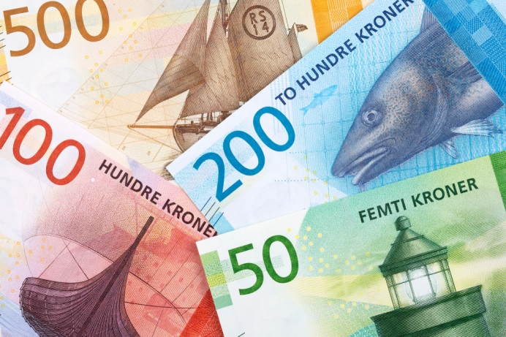
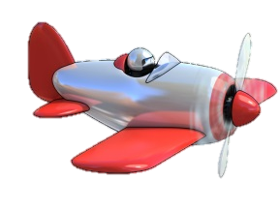
An Iorua
Fíricí
Daonra:
5 mhilliún
Achar:
323,802 km²
(Tá an Iorua timpeall 4 huaire níos mó ná Éire.)
Airgeadra:
Coróin na hIorua
Príomhtheanga:
An Ioruais
Tá an Iorua timpeall 1221 km taobh thoir thuaidh d’Éirinn. Tógann sé timpeall 2 uair an chloig eitilt ó Bhaile Átha Cliath go hOsló.

Slide 6
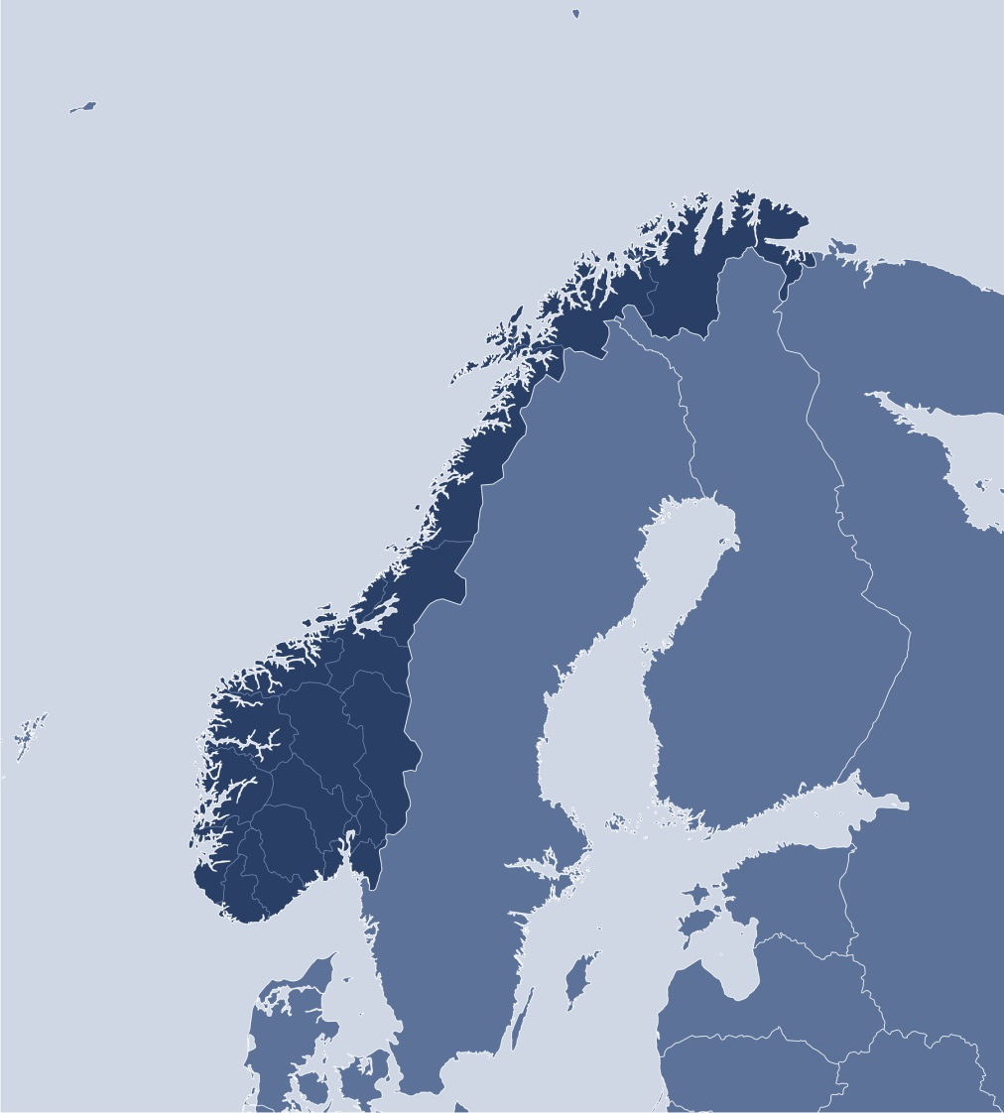
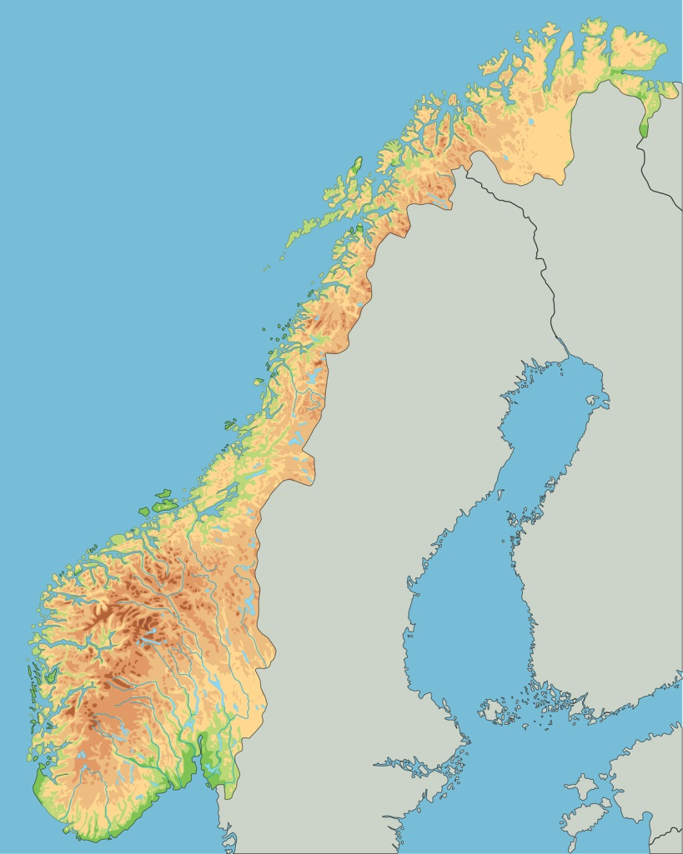
An Iorua: Fíricí
Muir Barents
Is tír fhada chaol í an Iorua. Talamh sléibhtiúil is mó atá inti. Níl ach fíorbheagán talamh íseal sa tír. Is é Galdhøppigen an sliabh is airde san Iorua. Tá sé 2469 m ar airde.
An Mhuir Ioruach
An Rúis
Tá teorainn ag an Iorua leis an tSualainn, leis an bhFionlainn agus leis an Rúis. Tá an Danmhairg suite taobh ó dheas den Iorua. Tugtar Críoch Lochlann ar an Iorua, an Danmhairg agus an tSualainn le chéile.
An Fhionlainn
An tSualainn
An Iorua
Galdhøppigen
Tá an Mhuir Ioruach ar chósta thiar na hIorua. Tá Muir Barents ar an gcósta thuaidh agus an Mhuir Thuaidh ar an gcósta theas.
An Mhuir Thuaidh
An
Danmhairg

Slide 7
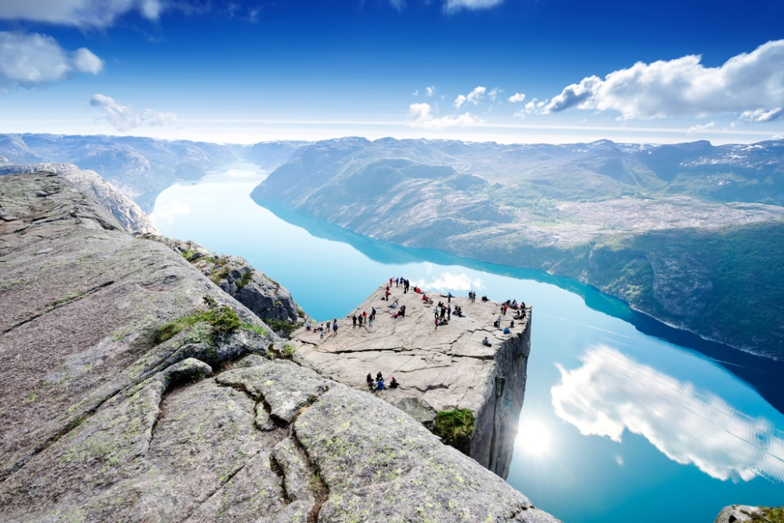
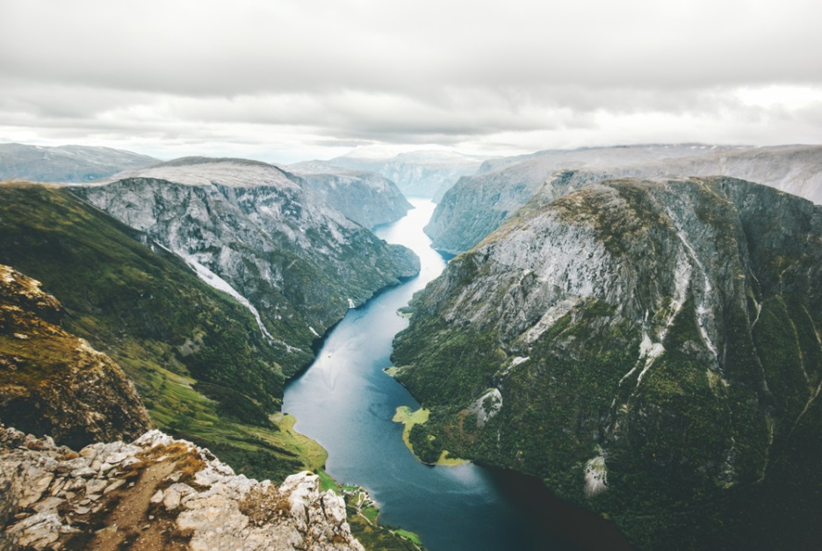
Fiordanna na hIorua
Tá a lán fiordanna ar chósta thiar na hIorua. Is éard is fiord ann ná góilín fada a thagann isteach ón bhfarraige. Bíonn sléibhte arda ar gach taobh de na fiordanna de ghnáth.
Tá clú agus cáil ar fhiordanna na hIorua. Meallann siad a lán turasóirí chuig an tír.

Slide 8
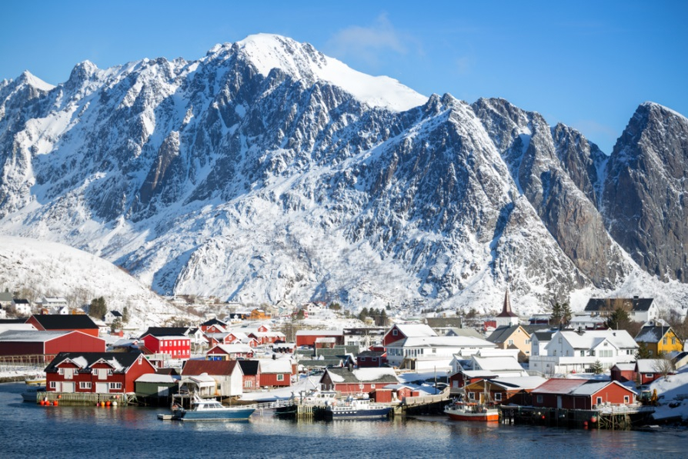
Aeráid na hIorua
Tá tionchar ag Síobadh Mór an Atlantaigh Thuaidh ar aeráid na hIorua. Sruth leathan d’uisce te is ea Síobadh Mór an Atlantaigh Thuaidh a ghluaiseann ó Mheicsiceo thar chósta thiar na hEorpa. Ardaíonn an Síobadh teocht na bhfarraigí amach ó chósta na hÉireann, na hAlban agus na hIorua. Ní reonn calafoirt na hIorua sa gheimhreadh dá bharr.
Tá aeráid na hIorua níos boige ná an aeráid atá in áiteanna eile atá ar an domhanleithead céanna léi, Alasca agus an Ghraonlainn, mar shampla. Is é Síobadh Mór an Atlantaigh Thuaidh is cúis leis sin. Bíonn formhór na hIorua faoi shneachta i rith an gheimhridh ach bíonn an aimsir níos séimhe ar an gcósta. Tá na ceantair is fuaire istigh faoin tír.

Slide 9
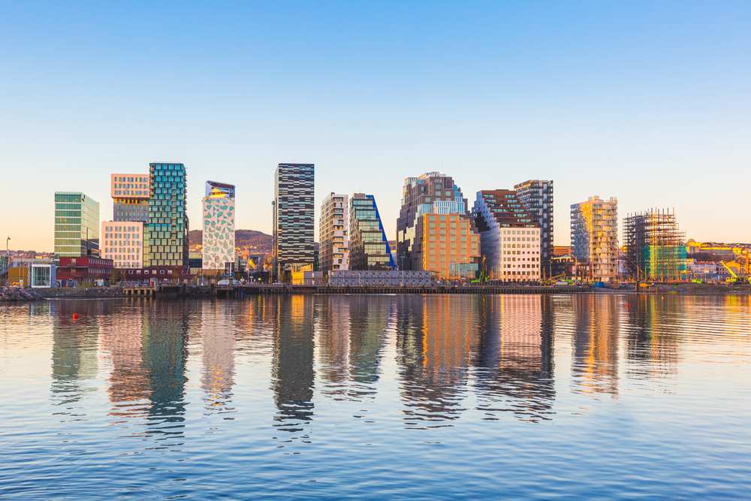
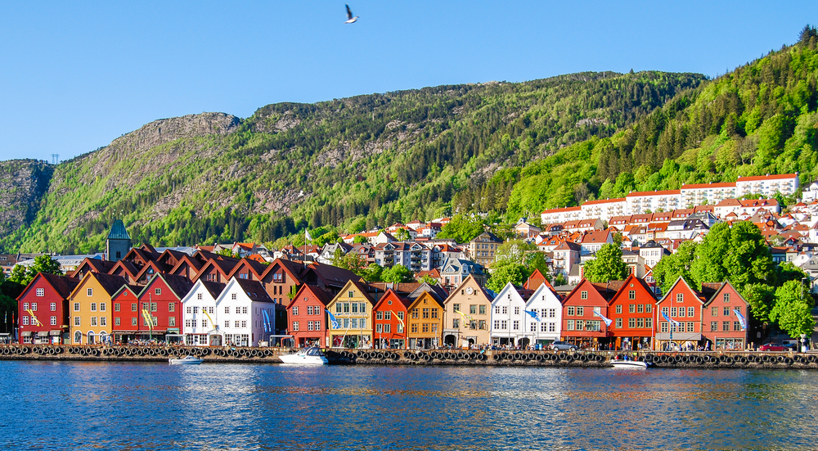
Cathracha
Is é Osló príomhchathair na hIorua agus an chathair is mó daonra sa tír. Cónaíonn timpeall 1.5 milliún duine sa chathair agus sna bruachbhailte timpeall uirthi.
Is é Bergen an dara cathair is mó san Iorua. Cónaíonn timpeall 420,000 duine sa chathair agus sna bruachbhailte timpeall uirthi. Tá Bergen suite ar an gcósta thiar.

Slide 10
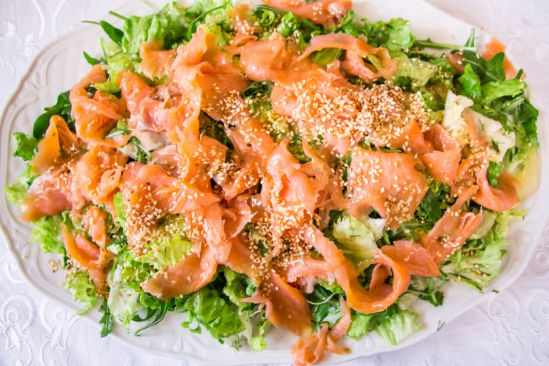
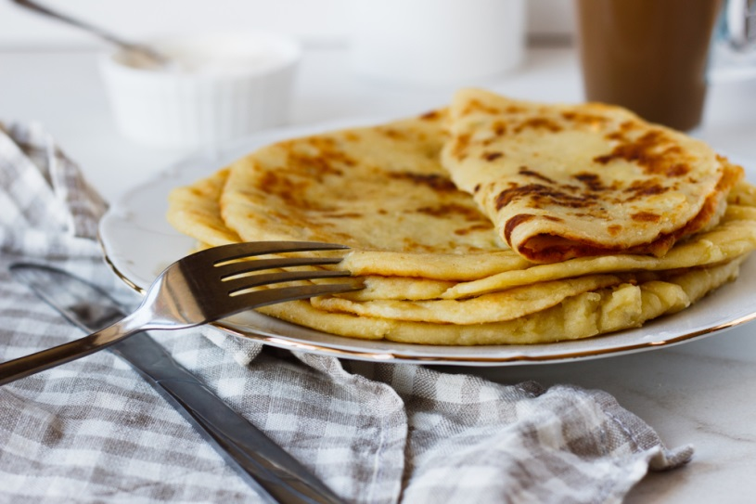
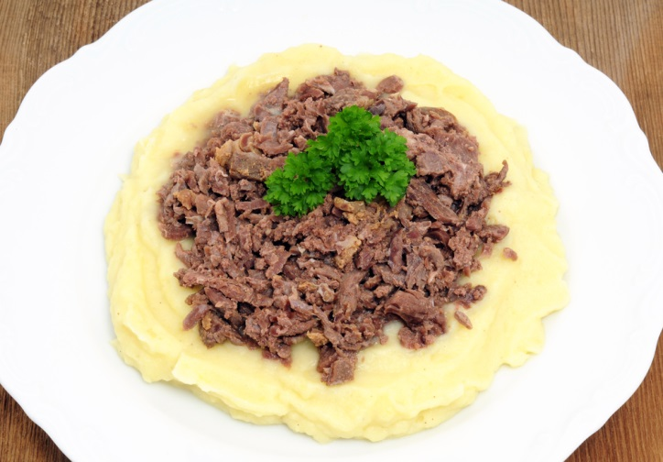
Bia
Itheann muintir na hIorua bia mara go rialta. Tá an-tóir ar bhradán deataithe go háirithe.
Déantar arán traidisiúnta ar a dtugtar lefse san Iorua. Is as plúr, prátaí, im agus bainne a dhéantar é.
Tá an-tóir ar fheoil réinfhia san Iorua.

Slide 11
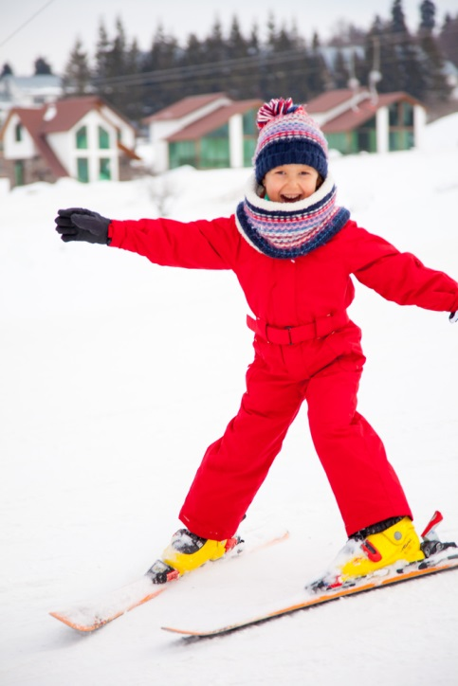
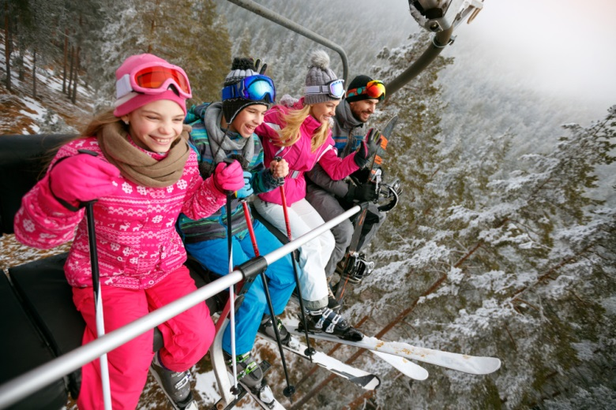
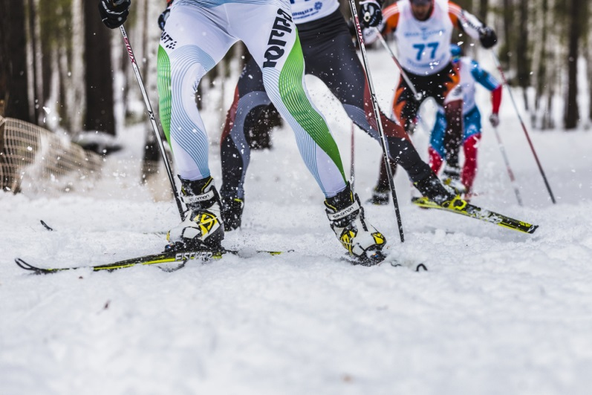
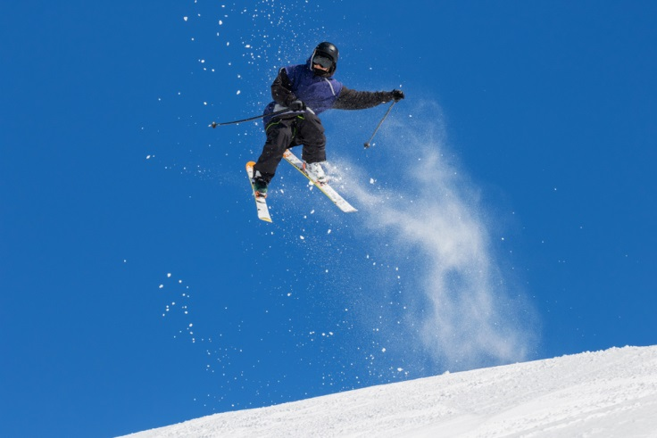
Sciáil
Tá an-tóir ar an sciáil san Iorua. Is minic a bhíonn na bóithre faoi bhrat sneachta sa gheimhreadh agus téann daoine ó áit go háit ar scíonna. Ach is ar mhaithe le spraoi a bhíonn an-chuid daoine ag sciáil freisin.
Spóirt sléibhe is ea sciáil agus clársciáil. I gcomórtais rásaí sciála i sléibhte na hIorua bíonn na hiomaitheoirí ag sciáil le fána ar shleasa na sléibhte. Reáchtáiltear go leor comórtais sciála san Iorua: sa sciáil le fána, sa sciáil trastíre, sa léim fhada agus sa chlársciáil.

Slide 12
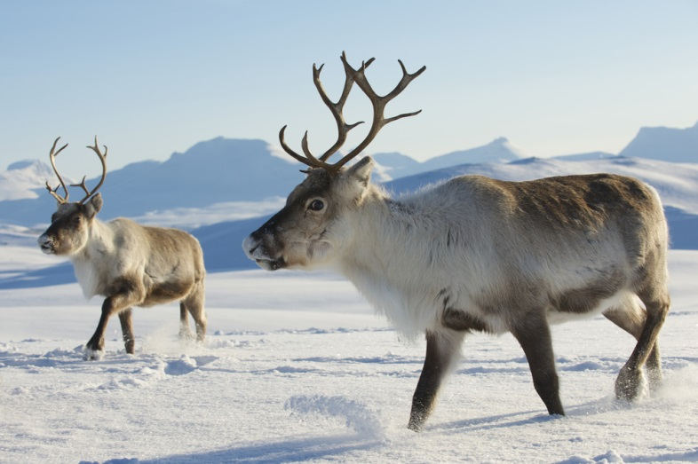
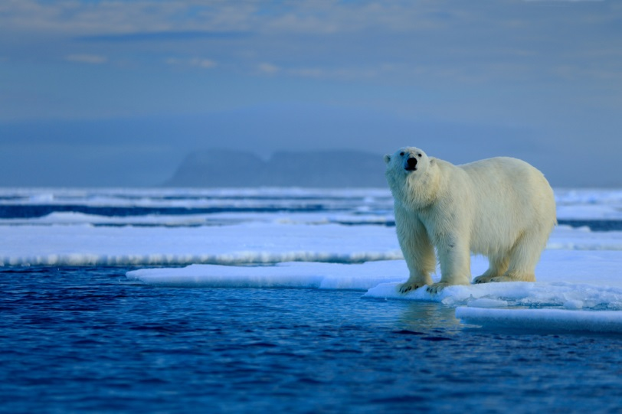
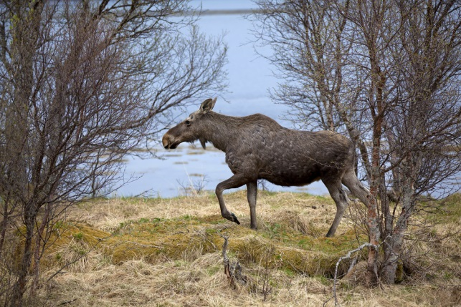
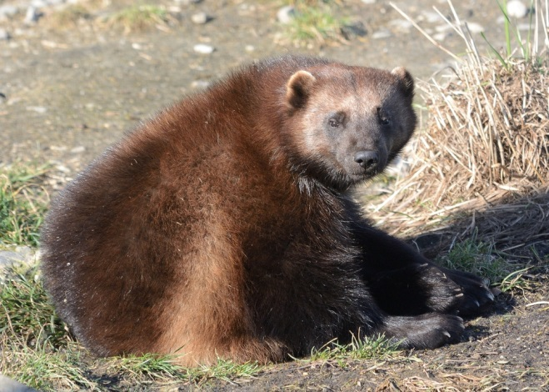
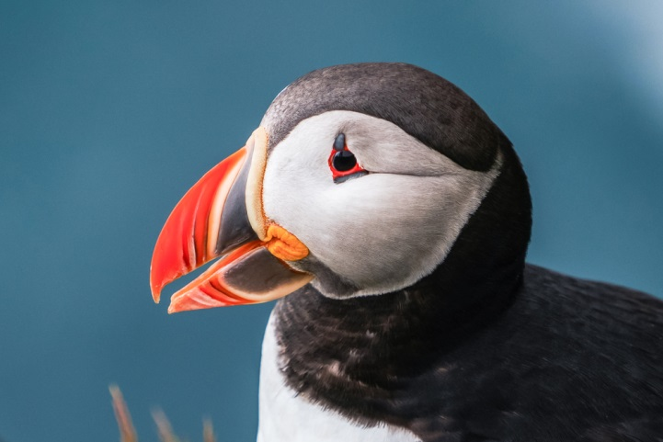
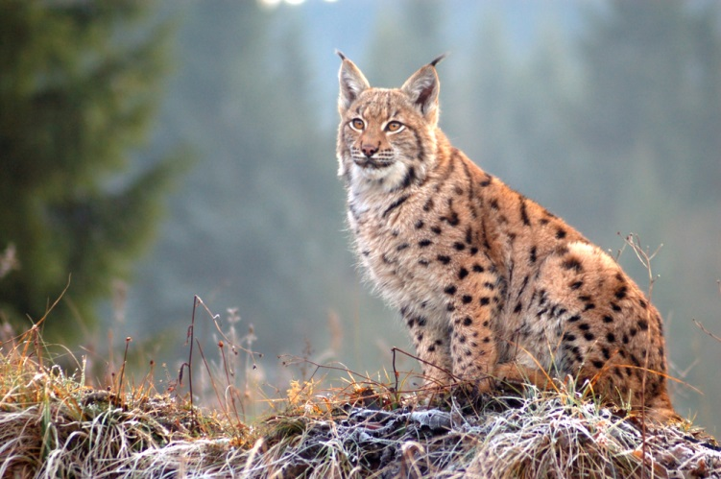
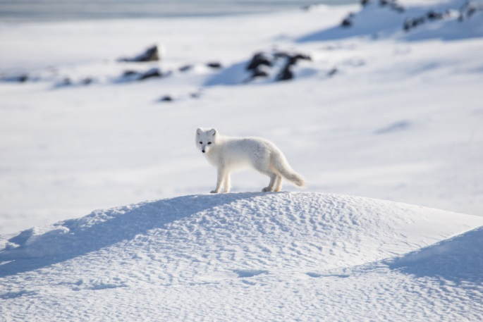
Ainmhithe
Is iomaí ainmhí spéisiúil a mhaireann san Iorua. Ina measc tá an réinfhia, an glutan, an lincse, an mús agus an puifín. Chomh maith leis sin, faightear an béar bán agus an sionnach Artach ann, dhá speiceas atá faoi chosaint.

Slide 13
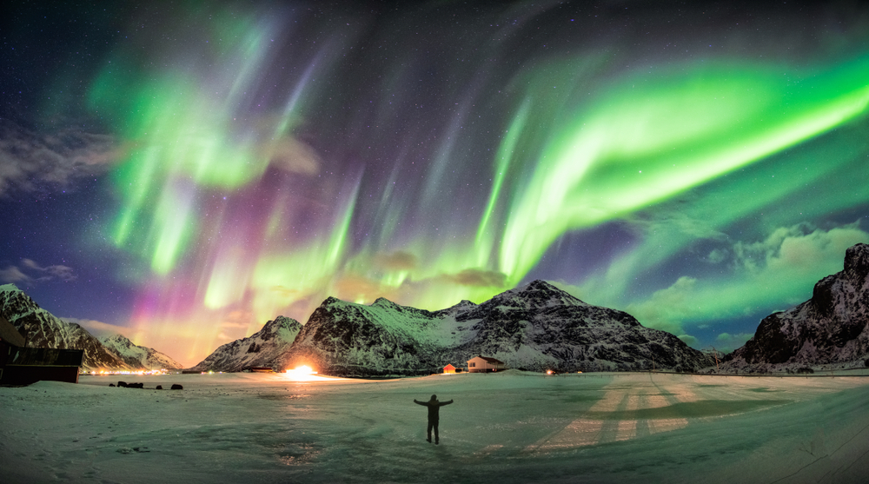
Na Gealáin Thuaidh
I dtuaisceart na hIorua, bíonn an Aurora Borealis nó na Gealáin Thuaidh le feiceáil sa spéir. Tagann go leor turasóirí go dtí an Iorua chun an radharc speisialta seo a fheiceáil. Cáithníní a scaoiltear amach as atmaisféar na gréine is cúis leis na Gealáin Thuaidh. Buaileann na cáithníní sin i gcoinne cáithníní in atmaisféar an domhain féin. Mar thoradh air sin, bíonn an spéir ar lasadh le brait lonracha agus sruthanna soilseacha.

Slide 14
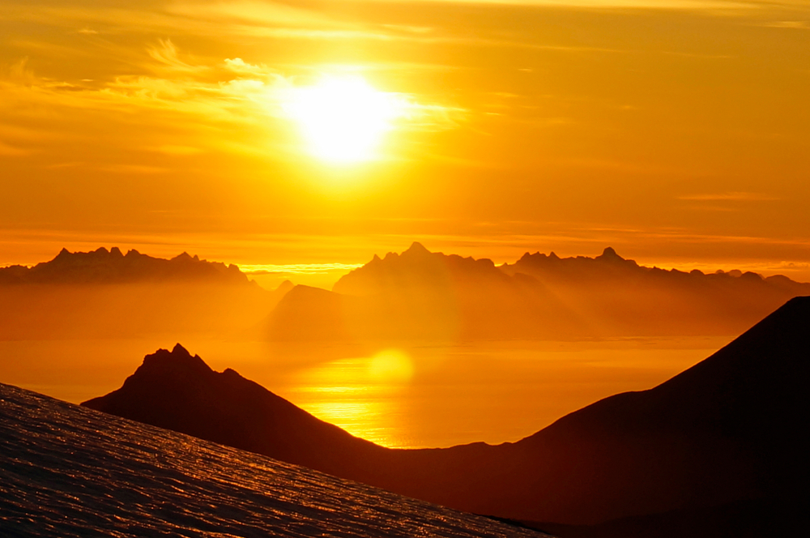
Tír Ghrian an Mheán Oíche
Tugtar ‘Tír Ghrian an Mheán Oíche’ ar thuaisceart na hIorua. I rith an gheimhridh ní bhíonn solas na gréine ann ach ar feadh cúpla uair an chloig i gcaitheamh an lae. Ach i rith an tsamhraidh ní théann an ghrian faoi in aon chor. Bíonn an ghrian le feiceáil ar feadh na hoíche agus ní éiríonn sé dorcha in aon chor.

Slide 15
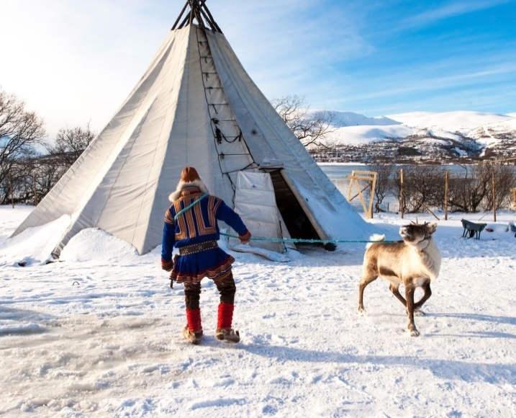
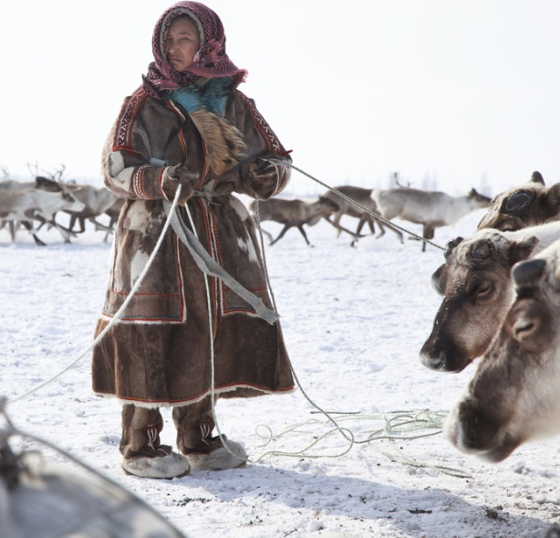
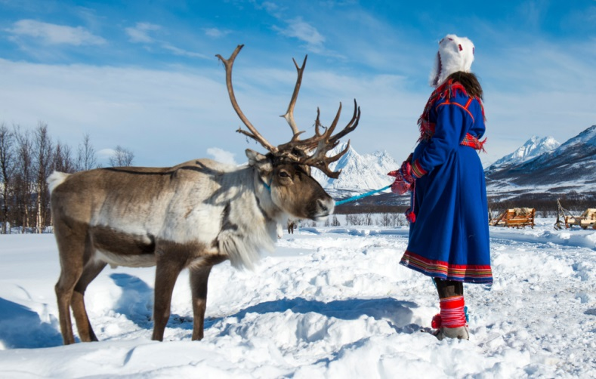
Na Sámaigh
Is iad na Sámaigh an pobal dúchasach a chónaíonn in Sápmi, réigiún a chuimsíonn tuaisceart na hIorua, na Sualainne agus na Fionlainne chomh maith le ceantar in iarthuaisceart na Rúise. Tá timpeall 70,000 Sámach ann agus tuairim is 10 dteanga Shámacha acu. Ach tá na teangacha sin i mbaol sa lá atá inniu ann.
Caitheann na Sámaigh éadaí traidisiúnta ar a dtugtar Gákti. Is as leathar an réinfhia a dhéantaí na héadaí sin go traidisiúnta. Tugann na héadaí go leor le fios faoin duine atá á gcaitheamh. Is féidir an áit arb as do dhuine a dhéanamh amach ó na dathanna agus na patrúin atá ar a gcuid éadaí, mar shampla, nó cé acu singil nó pósta atá siad.
Cé gur pobal dúchasach iad na Sámaigh, is cuid den saol nua-aimseartha sá lá atá inniu ann iad. Cliceáil ar an nasc seo thíos chun féachaint ar fhíseán a thugann léargas ar an dóigh a maireann na Sámaigh sa lá atá inniu ann: https://www.youtube.com/watch?v=FN-Guz5Zlg4

Slide 16
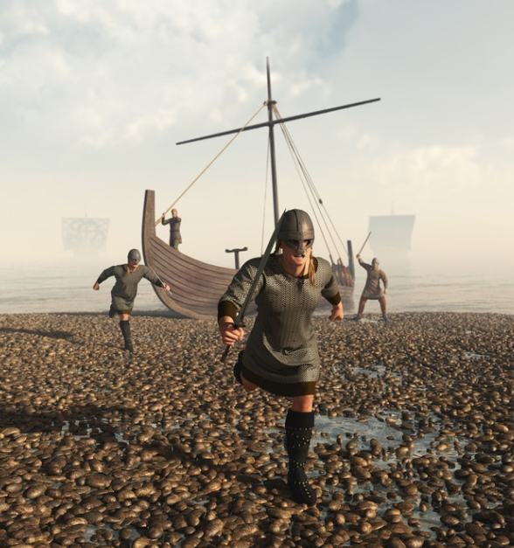
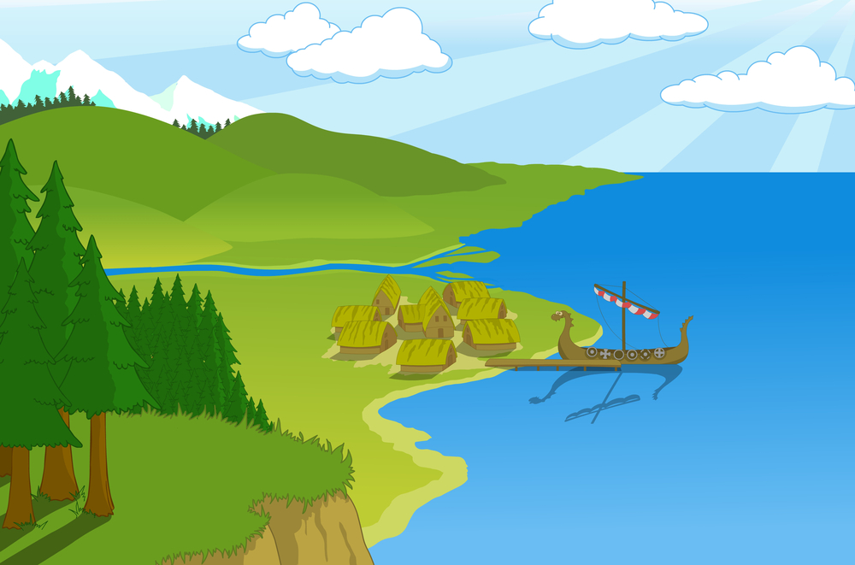
Éire agus Críoch Lochlann
Ba as Críoch Lochlann do na Lochlannaigh a tháinig go hÉirinn breis agus míle bliain ó shin.
Thóg siad longfoirt ag béal aibhneacha chun a gcuid long a chosaint. Diaidh ar ndiaidh, d’fhás bailte as cuid de na longfoirt sin, Baile Átha Cliath, Corcaigh, Luimneach, Loch Garman agus Port Láirge, mar shampla.
?
An bhfuil a fhios agat cén ceangal stairiúil atá idir Éire agus Críoch Lochlann?

Slide 17
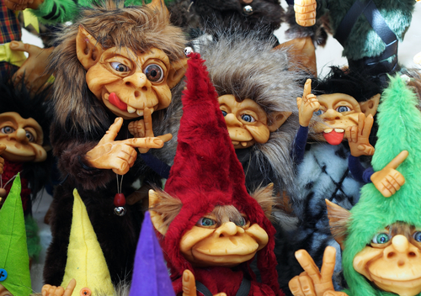
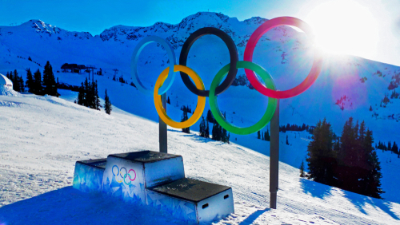
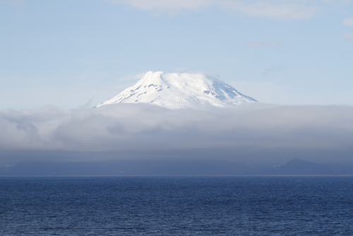
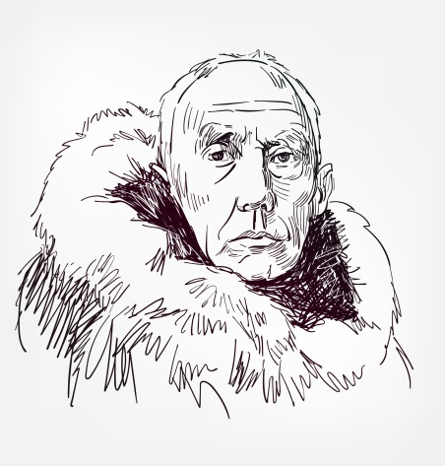
Fíricí Spéisiúla
Tá ról lárnach ag an troll i mbéaloideas na hIorua. Créatúr gránna is ea an troll a iompaíonn ina chloch nuair a lonraíonn an ghrian air.
Tá níos mó bonn buaite ag an Iorua ná aon tír eile sna Cluichí Oilimpeacha Geimhridh.
Tá bolcán beo san Iorua, ar oileán Jan Mayen san Aigéan Artach. Beerenberg a thugtar air agus bhrúcht sé don uair dheireanach sa bhliain 1985.
Ba as an Iorua don taiscéalaí Roald Amundsen, an chéad duine a shroich an Pol Theas.

Slide 18
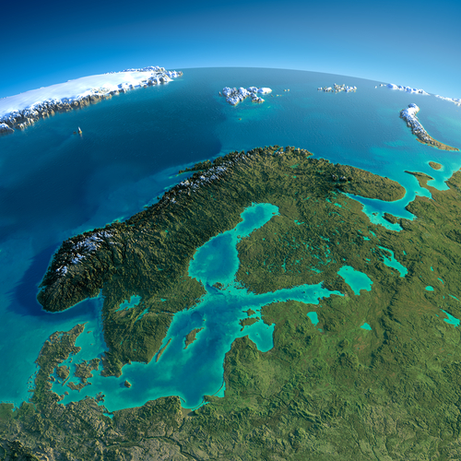
Fíor nó Bréagach?
Tá teorainn ag an Iorua leis an Danmhairg.
Bréagach
Tá an Mhuir Thuaidh idir an Danmhairg agus an Iorua.
Tráth na gCeist

Slide 19
Fíor nó Bréagach?
Is é Bergen príomhchathair na hIorua.
Bréagach
Is é Osló príomhchathair na hIorua.

Slide 20
Fíor nó Bréagach?
Baineann an réigiún Sápmi le ceithre thír éagsúla.
Fíor!
Tá cuid de san Iorua, sa tSualainn, san Fhionlainn agus sa Rúis.

Slide 21
Fíor nó Bréagach?
Fíor!
Tugtar ‘na Gealáin Thuaidh’ ar an Aurora Borealis.

Slide 22
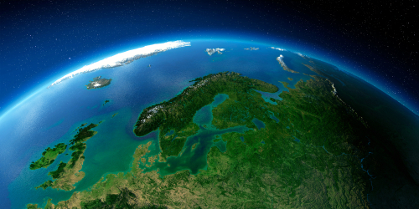
Fíor nó Bréagach?
Tá an Iorua timpeall 10 n-uaire chomh mór le hÉirinn.
Bréagach
Tá sí timpeall 4 huaire chomh mór le hÉirinn.

Slide 23
Fíor nó Bréagach?
Bréagach
Cineál aráin thraidisiúnta atá ann!
Ceantar in oirthear na hIorua is ea lefse.

Slide 24
Fíor nó Bréagach?
Fíor!
Ardaíonn Síobadh Mór an Atlantaigh Thuaidh teocht na bhfarraigí amach ó chósta na hIorua.

Slide 25
Fíor nó Bréagach?
Bréagach
Tá sí ar an gcósta thiar.
Tá an Mhuir Ioruach ar chósta theas na hIorua.
Muir Barents
An Mhuir Ioruach
An Mhuir Thuaidh

Slide 26
Gúgláil é!
Bain úsáid as Google Maps chun breathnú thart ar an Iorua. Beidh tú in ann zúmáil isteach ar fhiordanna agus ar fharraigí na hIorua, i measc gnéithe eile. Féach an féidir leat oileán Jan Mayen a aimsiú san Aigéan Artach. Céard atá le feiceáil ann?
Tuilleadh eolais: https://www.coolkidfacts.com/norway-facts /
http://www.gonorway.com/
https://kids.nationalgeographic.com/explore/countries/norway/

Slide 27
Ealaín: Christine Warner
Íomhánna eile: Shutterstock
Tagairtí: Kyshtym, Russia - March 26, 2016: group of male skiers going uphill front view during Championship on cross country skiing. sportpoint / Shutterstock.com
Nadym, Russia - March 18, 2017:assistant reindeer breeder. evgenii mitroshin / Shutterstock.com
Winter Olympic Games - The Olympic rings and the stage for winners on the top of snowy Blackcomb mountain in Whistler, BC on January 9, 2018. klarka0608 / Shutterstock.com
Roald Amundsen vector sketch portrait isolated. Natata / Shutterstock.com
Rinneadh gach iarracht teacht ar úinéir an chóipchirt i gcás na n‑íomhánna atá ar na sleamhnáin seo. Má rinneadh faillí ar aon bhealach ó thaobh cóipchirt de ba cheart d’úinéir an chóipchirt teagmháil a dhéanamh leis na foilsitheoirí. Beidh na foilsitheoirí lántoilteanach socruithe cuí a dhéanamh leis.
© Foras na Gaeilge, 2020
An Gúm, Foras na Gaeilge, 63-66 Sráid Amiens, Baile Átha Cliath 1

